Slide 1
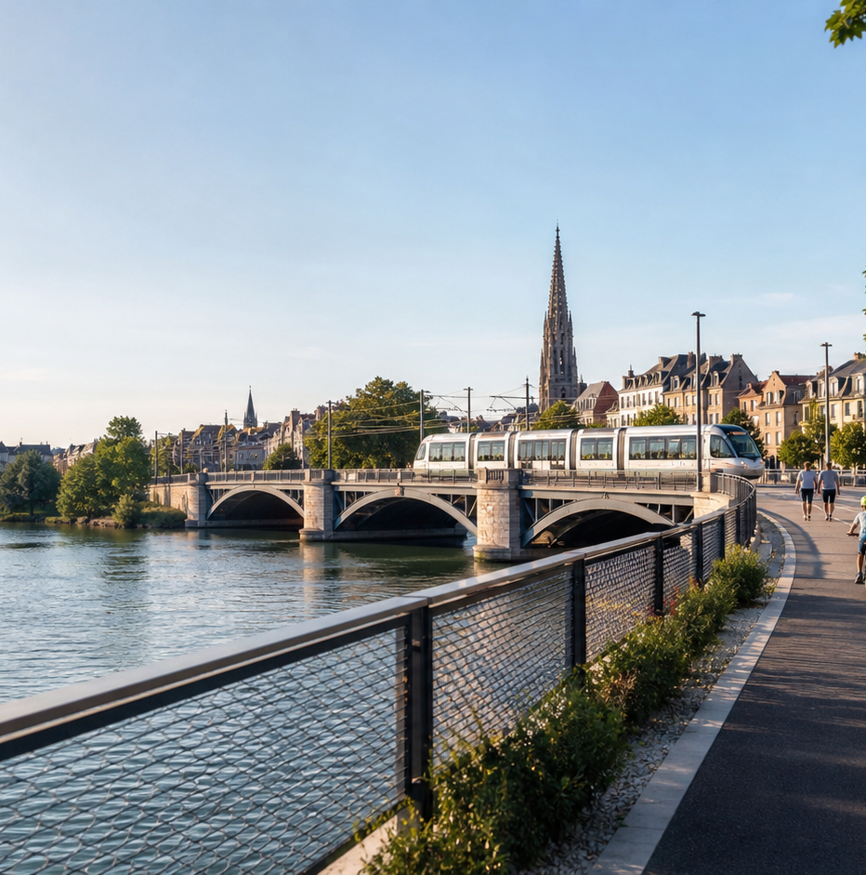
GÉOGRAPHIE · CM2 · THÈME 1
CHAPITRE 4
Séance 2
Aménager une ville pour le vélo
Comment des aménagements permettent-ils à davantage d’habitants de se déplacer à vélo ?
Démarche : localiser, observer, comparer, mettre en relation et justifier.
Illustration générée
Déplacements et développement durable
Programme CM2 2026-2027
Notes:
[Sources]
- Aucun contenu externe sur cette diapositive.
[/Sources]

Slide 2
GÉOGRAPHIE · CM2 · CHAPITRE 4
SÉANCE 2 · MISE EN SITUATION · PHASE 1
Pour que le vélo soit utile au quotidien, des itinéraires continus doivent relier les quartiers, le centre et les communes voisines.
Strasbourg
+ de 600 km
10 radiales
2 rocades
QUESTION-PROBLÈME Comment la carte montre-t-elle que les pistes cyclables forment un réseau ?
Déplacements et développement durable
Programme CM2 2026-2027
Notes:
[Sources]
- https://www.strasbourg.eu/documents/976405/1084289/carte-pistes-cyclables-strasbourg.pdf/6906a227-ffbf-8010-c509-9ec7136be8b7?t=1711035457161&version=5.0
[/Sources]

Slide 3
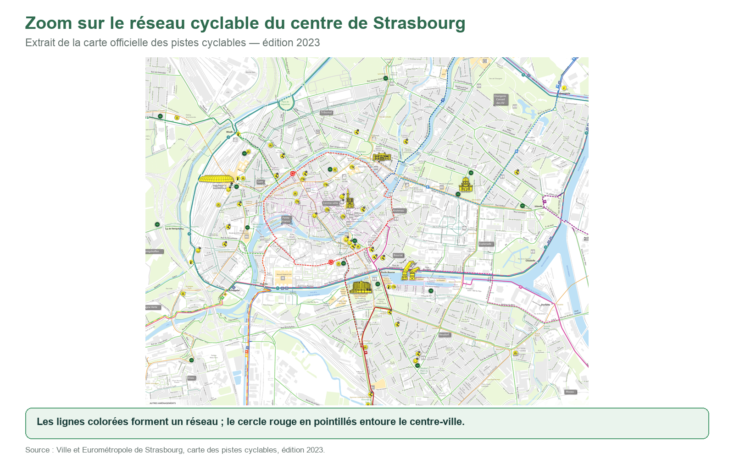
GÉOGRAPHIE · CM2 · CHAPITRE 4
SÉANCE 2 · DOCUMENT · PHASE 1
Document A — Le réseau cyclable dans le centre de Strasbourg
Extrait recadré de la carte officielle des pistes cyclables, édition 2023.
Source : Ville et Eurométropole de Strasbourg, Carte des pistes cyclables, édition 2023.
Déplacements et développement durable
Programme CM2 2026-2027
Notes:
[Sources]
- https://www.strasbourg.eu/documents/976405/1084289/carte-pistes-cyclables-strasbourg.pdf/6906a227-ffbf-8010-c509-9ec7136be8b7?t=1711035457161&version=5.0
[/Sources]

Slide 4
GÉOGRAPHIE · CM2 · CHAPITRE 4
SÉANCE 2 · ENQUÊTE · Document A
Cherche les preuves dans le document
Réponds en citant un mot, une expression ou un indice visible.
1. Quel espace de la ville est placé au centre du réseau ?
2. Quels éléments montrent qu’il existe plusieurs itinéraires ?
3. Repère un endroit où plusieurs lignes se croisent.
4. Pourquoi un réseau est-il plus utile qu’une seule piste isolée ?
Méthode : j’identifie → j’observe → je prélève → je justifie.
Déplacements et développement durable
Programme CM2 2026-2027
Notes:
[Sources]
- https://www.strasbourg.eu/documents/976405/1084289/carte-pistes-cyclables-strasbourg.pdf/6906a227-ffbf-8010-c509-9ec7136be8b7?t=1711035457161&version=5.0
[/Sources]

Slide 5
GÉOGRAPHIE · CM2 · CHAPITRE 4
SÉANCE 2 · CORRECTION · DOCUMENT A
Correction — Document A
1
Quel espace de la ville est placé au centre du réseau ?
Le centre-ville de Strasbourg est placé au centre du réseau.
2
Quels éléments montrent qu’il existe plusieurs itinéraires ?
De nombreuses lignes de couleurs différentes traversent et contournent le centre.
3
Repère un endroit où plusieurs lignes se croisent.
Par exemple, plusieurs lignes se croisent près du centre-ville ou de la gare.
4
Pourquoi un réseau est-il plus utile qu’une seule piste isolée ?
Un réseau relie plusieurs lieux et offre plusieurs itinéraires ; une piste isolée ne permet pas d’effectuer tout un trajet.
À poursuivre : Comment des radiales et des rocades relient-elles le centre aux communes ?
Déplacements et développement durable
Programme CM2 2026-2027
Notes:
[Sources]
- https://www.strasbourg.eu/documents/976405/1084289/carte-pistes-cyclables-strasbourg.pdf/6906a227-ffbf-8010-c509-9ec7136be8b7?t=1711035457161&version=5.0
[/Sources]

Slide 6
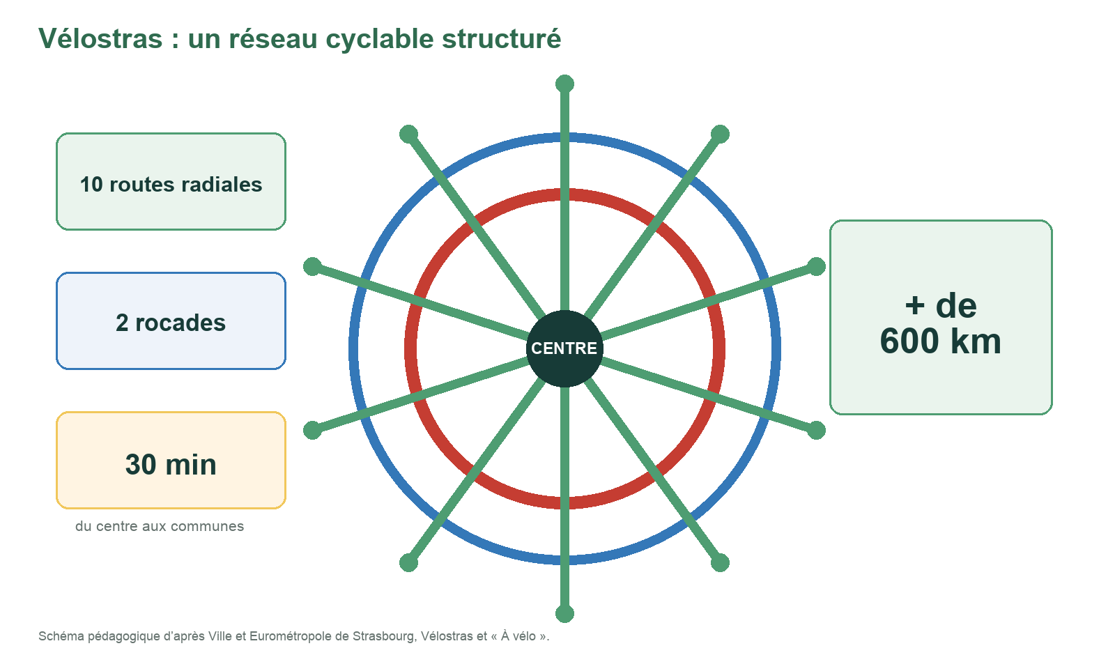
GÉOGRAPHIE · CM2 · CHAPITRE 4
SÉANCE 2 · DOCUMENT · PHASE 2
Document B — L’organisation du réseau Vélostras
Schéma pédagogique construit à partir des informations de l’Eurométropole de Strasbourg.
Source : Ville et Eurométropole de Strasbourg, pages « Vélostras » et « À vélo », consultées le 23 août 2026.
Déplacements et développement durable
Programme CM2 2026-2027
Notes:
[Sources]
- https://www.strasbourg.eu/velostras-le-reseau-cyclable-a-haut-niveau-de-service
[/Sources]

Slide 7
GÉOGRAPHIE · CM2 · CHAPITRE 4
SÉANCE 2 · ENQUÊTE · Document B
Cherche les preuves dans le document
Réponds en citant un mot, une expression ou un indice visible.
1. Combien de routes radiales sont représentées ?
2. Combien de rocades organisent le réseau ?
3. Quel temps de parcours est annoncé du centre aux communes ?
4. Explique le rôle complémentaire des radiales et des rocades.
Méthode : j’identifie → j’observe → je prélève → je justifie.
Déplacements et développement durable
Programme CM2 2026-2027
Notes:
[Sources]
- https://www.strasbourg.eu/velostras-le-reseau-cyclable-a-haut-niveau-de-service
[/Sources]

Slide 8
GÉOGRAPHIE · CM2 · CHAPITRE 4
SÉANCE 2 · CORRECTION · DOCUMENT B
Correction — Document B
1
Combien de routes radiales sont représentées ?
Dix routes radiales sont représentées.
2
Combien de rocades organisent le réseau ?
Deux rocades organisent le réseau.
3
Quel temps de parcours est annoncé du centre aux communes ?
Le temps annoncé est de 30 minutes.
4
Explique le rôle complémentaire des radiales et des rocades.
Les radiales relient les communes au centre ; les rocades permettent de passer d’une radiale à une autre sans traverser tout le centre.
Déplacements et développement durable
Programme CM2 2026-2027
Notes:
[Sources]
- https://www.strasbourg.eu/velostras-le-reseau-cyclable-a-haut-niveau-de-service
[/Sources]

Slide 9
GÉOGRAPHIE · CM2 · CHAPITRE 4
SÉANCE 2 · TRACE ÉCRITE À COPIER
La ville peut favoriser les déplacements à vélo
– Une ville peut aménager un réseau cyclable pour faciliter les déplacements à vélo.
– Les pistes cyclables relient les quartiers, le centre et les communes voisines.
– Les routes radiales vont de la périphérie vers le centre.
– Les rocades contournent le centre et relient les radiales entre elles.
– Un réseau continu et lisible rend le vélo plus sûr et plus pratique au quotidien.
Déplacements et développement durable
Programme CM2 2026-2027
Notes:
[Sources]
- https://www.strasbourg.eu/documents/976405/1084289/carte-pistes-cyclables-strasbourg.pdf/6906a227-ffbf-8010-c509-9ec7136be8b7?t=1711035457161&version=5.0
- https://www.strasbourg.eu/velostras-le-reseau-cyclable-a-haut-niveau-de-service
- Programme d’histoire-géographie du cycle 3, BOEN du 30 juillet 2020 modifié en 2023.
[/Sources]

